Slide 1
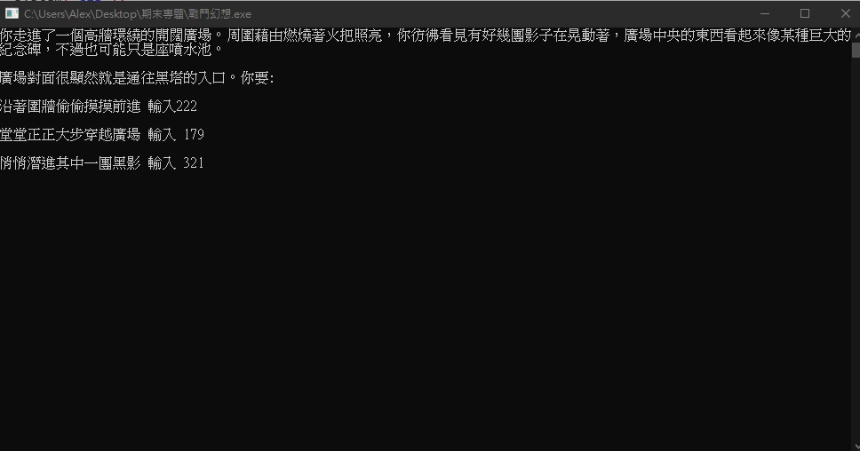
One Slide Show
1. 仔細閱讀
2.細心考慮
3.直接輸入

